Slide 1
Idea 제안 정보
대표 발명자 정보 | 성명 | 이태주 | 소속부서 | OE선행개발팀
 | 전화번호 | 010-9986-7315 | e-mail | taejulee@lginnotek.com
출원시급도 |  | ■ 보통 □시급 | 공개 예정일 | □프로모션 □논문발표 ■기타 사외공개
PJT/제품 관련성 | PJT 관련성 | □ PJT 관련 없음 ■ 관련 PJT (예정) : ACE PoC
 | 제품적용 | ■ 제품 적용 불명확 □ 제품적용 목적으로 테스트 혹은 검토 중 □ 제품 적용 예정
발명의 명칭 |  | Method of fabrication an addressable VCSEL device
선행 특허/문헌 정보 |  | [알고 있는 선행 특허번호 혹은 논문 등의 정보를 기재]
적용 가능한 Application기술 동향, 타사 기술 동향 |  | [기술의 동향, 타사 개발 동향 그리고 적용 가능한 Application이 있다면 기재하여 주시기 바랍니다.] Security (ACE의 structured light를 이용한 face ID기술)
종래기술 구성 및 문제점
US-20210364902-A1
High power and good beam quality of two-dimensional VCSEL array with integrated GaAs microlens array (2010)
[상기 종래기술의 구성에서 발생되는 문제점을 도면과 함께 설명하고, 필요시 별도 페이지에서 설명 가능]
문제되는 주요 도면
문제점 설명
하나의 VCSEL 소자, 최소한의 광학계를 포함한 Dot/Flood 두 projection이 가능한 모듈 제작을 목적으로 한다. 이를 위해 VCSEL 소자에 region1/region2로 구분하고 각각에서 나오는 빛의 발산각도를 조절할 수 있도록 하는 것이 중요하다.
- 1 -

Slide 2
본 발명의 구성`
특허출원 하고자 하는 발명의 구성 및 효과 | [종래기술과 차별화되는 구성 혹은 특징을 도면이나 실험자료와 함께 설명하고, 필요시 별도 페이지에서 설명 가능] [도면은 실시예별로 작성하며, 전체구성이 잘 나타날 수 있도록 분해사시도, 평면도 등의 도면을 작성함. 도면외에 사진, 테이블, 실험자료 등을 활용 가능] [도면의 설명은 각 구성별로 해당 명칭과 각 구성별 관계, 구동 및 기능에 대해 기재하며, 수치에 대해서는 최대, 〓최소의 범위를 함께 기재만
설명
컨셉 :
Surface roughness를 통해 dot과 flood 조합의 조사가 가능한 addressable VCSEL
설명 :
n-side up flip-chip VCSEL을 이용하며 back-emitting VCSEL을 제조한다.
GaAs substrate의 표면처리를 통해 surface roughness를 높임으로써 VCSEL 소자내에서 extraction되는 빛이 diffusion되게 한다. →즉 랜덤하게 발산한다.
VCSEL은 array로 구성되어 있으며, dot을 projection하는 영역과 flood를 projection하는 영역이 구분되어야 한다.
발명의 효과 :
빛을 diffusion하는 추가적인 광학계가 필요로 하지 않아 재료비 감축.
VCSEL array하나로 두 효과의 projection이 가능하기 때문에 모듈 소형화 및 재료비 감축.
n-side up flip-chip VCSEL을 이용하기 때문에 gold wiring이 필요로 하지 않고 bump-bonding으로 제작하기 때문에 재료비 감축.
<대표 도면>
Dot + flood
VCSEL die
Dot VCSEL
Flood VCSEL
Silicon driver circuit wafer
Auxiliary layer
(medium refractive index between the air and the GaAs)
GaAs 기판
(collimation lens)
n-contact metal
Textured GaAs
n-contact
metal
n-DBR
Oxide aperture
p-DBR
p-contact metal
Quantum
well
Silicon driver circuit wafer
Passivation
layer

Slide 3
광학계 특허 초안 1
Detailed fabrication method of the VCSEL on silicon (VoS)
<Method 1>
p-DBR
High Al concentration AlAs layer
Quantum well
*Driver circuit
Driver circuit은 하나 이상의 MOS구조를 가질 수 있다.
하나 이상의 source/drain을 포함한다.
VCSEL과 전기적으로 결합하도록 source/drain이 형성된다.
functional device***
n-DBR
GaAs substrate
p-contact metal
dielectric layer
**Bonding
Solder bonding, direct bonding, eutectic bonding, hybrid bonding, laser-assisted bonding 등의 방법을 통해 driver circuit과 VCSEL을 전기적으로 연결한다.
p-contact metal deposition
dielectric layer deposition
chemical-mechanical polishing (CMP) for flattening
-. oxide materials
Flip and bonding
Flip VCSEL wafer and bonding with silicon wafer**
***Functional device
Functional device는 VCSEL 소자를 포함한다
Driver circuit과 전기적으로 연결된다.
Silicon driver circuit wafer*
Reactive-ion etching (RIE) for isolating VCSEL devices
Oxide aperture
Oxidation process for making oxide AlAs layer
passivation layer
-. oxide, polymer, etc.
Passivating isolated VCSEL devices
chemical-mechanical polishing (CMP) for flattening

Slide 4
광학계 특허 초안 1
Detailed fabrication method of the VCSEL on silicon (VoS)
<Method 2>
p-DBR
High Al concentration AlAs layer
Quantum well
n-DBR
GaAs substrate
Reactive-ion etching (RIE) for isolating VCSEL devices
Oxide aperture
Oxidation process for making oxide AlAs layer
p-contact metal
p-contact metal deposition
passivation layer
passivation layer deposition
chemical-mechanical polishing (CMP) for flattening
Flip and bonding
Flip VCSEL wafer and bonding with silicon wafer
-. hybrid bonding might be preferred
Silicon driver circuit wafer

Slide 5
광학계 특허 초안 1
Flip-chip Dot VCSEL with GaAs lens
Flip-chip Dot VCSEL with polymer (or photo-reactive) lens
UV light
UV light
*Gradient Photolithography
Photomask
Photomask*
Photoresist
Photoresist
Polymer
Reactive-ion
etching
Reactive-ion
etching
n-contact metal deposition
n-contact metal deposition

Slide 6
광학계 특허 초안 1
Flip-chip Flood VCSEL with GaAs diffuser - 2
Flip-chip Dot VCSEL with polymer diffuser
Flip-chip Flood VCSEL with GaAs diffuser - 1
UV light
UV light
Photomask
Photomask
GaAs wet etching
using by GaAs etchant
Polymer
Photoresist
Polymer
Photoresist
Reactive-ion
etching
Reactive-ion
etching
Textured GaAs*
Carrier layer
remove
n-contact metal deposition
window opening for contact and
n-contact metal deposition
n-contact metal deposition
*Textured GaAs
fast etch rates occurred at preferred crystal plane orientation

Slide 7
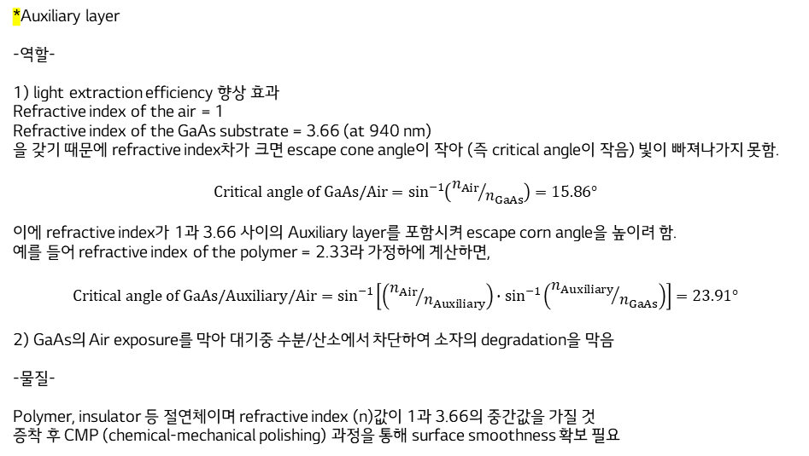
광학계 특허 초안 1
Auxiliary layer*
(medium refractive index between the air and the GaAs)
*Auxiliary layer
-역할-
1) light extraction efficiency 향상 효과
Refractive index of the air = 1 Refractive index of the GaAs substrate = 3.66 (at 940 nm)
을 갖기 때문에 refractive index차가 크면 escape cone angle이 작아 (즉 critical angle이 작음) 빛이 빠져나가지 못함.
$$Critical angle of GaAs/Air=\sin^{−1}\left({n_{Air}}/{n_{GaAs}}\right)=15.86°$$
이에 refractive index가 1과 3.66 사이의 Auxiliary layer를 포함시켜 escape corn angle을 높이려 함.
예를 들어 refractive index of the polymer = 2.33라 가정하에 계산하면,
$$Critical angle of GaAs/Auxiliary/Air=\sin^{−1}\left[\left({n_{Air}}/{n_{Auxiliary}}\right)∙\sin^{−1}\left({n_{Auxiliary}}/{n_{GaAs}}\right)\right]=23.91°$$
2) GaAs의 Air exposure를 막아 대기중 수분/산소에서 차단하여 소자의 degradation을 막음
-물질-
Polymer, insulator 등 절연체이며 refractive index (n)값이 1과 3.66의 중간값을 가질 것
증착 후 CMP (chemical-mechanical polishing) 과정을 통해 surface smoothness 확보 필요
n_{Air}
n_{Air}
n_{Auxiliary}
n_{GaAs}
n_{GaAs}
15.86˚
15.86˚

Slide 8
광학계 특허 초안 1
Structured light pattern
Flood illumination
Dot ant flood illumination
Diffractive optical element (DOE)
Diffractive optical element (DOE)
Diffractive optical element (DOE)
Dot VCSEL die
Flood VCSEL die
Dot + Flood VCSEL die
Collimated light
Diffused light
Collimated + Diffused light
제작된 VoS는 addressable하기 때문에, Dot, Flood, Dot+Flood 세 가지 모드를 선택적으로 켤 수 있다.
Diffractive optical element를 이용해 VCSEL에서 나온 빛을 복사한다

